Slide 1
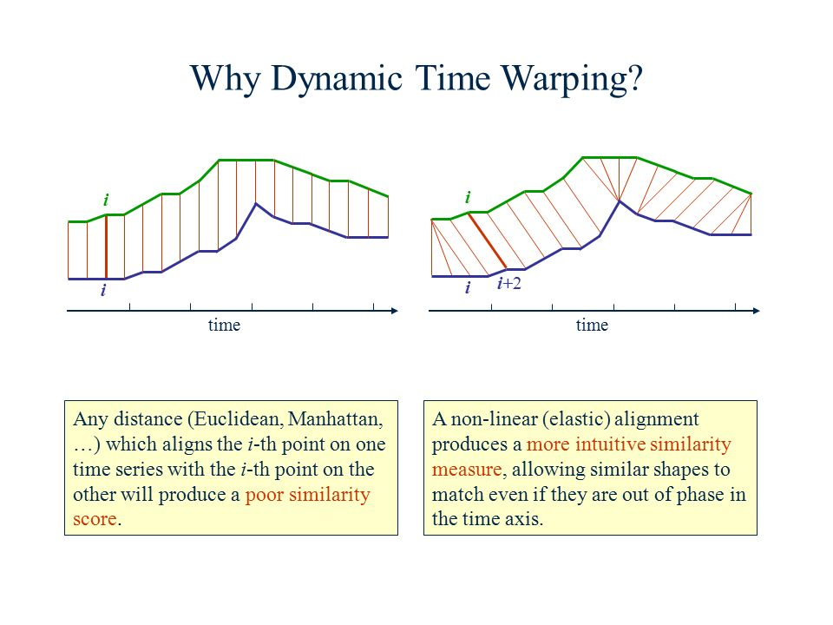
DTW algorithm
Euclidean
DTW

Slide 2
Prérequis
A - trajectoire de longueur n (A[i] = V3 à l’instant i)
B - trajectoire de longueur m (B[j] = V3 à l’instant j)
M - matrice n x m (M[i, j] = d(A[i], B[j]) + min(M[i - 1, j], M[i, j - 1], M[i - 1, j - 1]))
==> M[n - 1, m - 1] = d(A, B)
coût
insertion
deletion
match

Slide 3
B
M
0
...
j - 1
j
...
m - 1
0
d(A[0], B[0])
 |  |  | M[i - 1, j - 1] | M[i - 1, j]
 |  |  | M[i, j - 1] | M[i, j]
 |  |  |  |  |  |  | M[n-1, m-1] = d(A, B)
...
i - 1
A
i
...
n - 1
M[i, j] = d(A[i], B[j]) + min(M[i - 1, j], M[i, j - 1], M[i - 1, j - 1])
coût
insertion
deletion
match

